Slide 1


Динамично оптимиране
ИТ Кариера
Учителски екип Обучение за ИТ кариера
https://it-kariera.mon.bg/e-learning
1

Slide 2

Съдържание
Методът “разделяй и владей”. Динамично оптимиране - въведение
Упражнения: задачи върху динамично оптимиране
Двумерно динамично оптимиране
Упражнения: по-сложни задачи върху динамично оптимиране

Slide 3
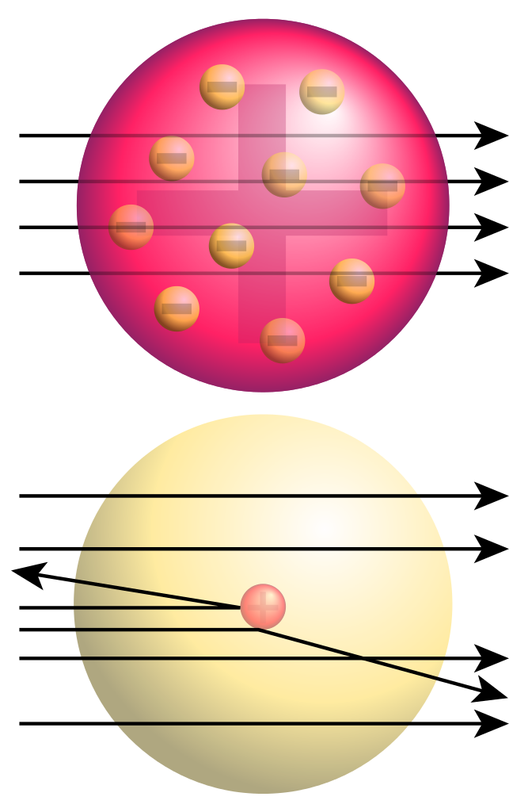
Методът “разделяй и владей”. Динамично оптимиране – въведение
3

Slide 4
Методът “разделяй и владей”
Един от най-важните и най-широко приложим метод за проектиране на ефективни алгоритми
Метод на декомпозицията
Разделя дадена задача с размер N на по-малки задачи,
На основата на решенията на по-малките задачи се получава решението на първоначалната задача.

Slide 5
Динамично оптимиране
Метод за решаване на задачи с припокриващи се подзадачи.
Изграждане на рекурентни връзки, свързващи решението на задачата с решенията на по-малки подзадачи от същия тип.
Решаване на всяка една от по-малките подзадачи само веднъж, записване на резултата в таблица, от която след това се получава решение на първоначалната задача.

Slide 6
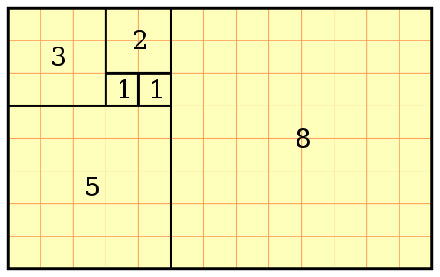
Редица на Фибоначи
Динамично решение
6

Slide 7
Защо динамичното решение е по-добро?
Рекурсивното решение за големи стойности на N е твърде нерационално
Налага се твърде много пъти да се пресмятат някои от стойностите на редицата .
void Fib(N) {
if (N==1 || N==2) return 1;
else return fib(N-1)+fib(N-2)
}
void Fib(N-1) {
if (N==1 || N==2) return 1;
else return fib(N-2)+fib(N-3)
}
...
...
void Fib(N-2) {
if (N==1 || N==2) return 1;
else return fib(N-3)+fib(N-4)
}
...
...

Slide 8
Защо динамичното решение е по-добро?
Динамичното решение използва вече пресметнатите стойности за по-малки стойности на търсения аргумент, без да се пресмята наново.
Използват се рекурсивни формули, но стойностите се вземат от някаква структура от данни, в която са били попълнени в момента на пресмятането си.
Сложността на такива задачи е линейна, с изключение на задачите, които изискват поддържането на матрица за запазване на стойности, за които сложността е квадратна.

Slide 9
Редица на Фибоначи
Да се напише програма, която извежда редицата на Фибоначи. На стандартния вход се въвежда едно цяло число n – до кой елемент да се отпечата редицата. На стандартния изход – редицата от числа, разделени с един интервал.
Примерен вход: 24
Примерен изход: 1 1 2 3 5 8 13 21 34 55 89 144 233 377 610 987 1597 2584 4181 6765 10946 17711 28657 46368

Slide 10
Редица на Фибоначи
Означаваме първите два члена на редицата съответно с а и b и им даваме начална стойност 1.
В променлива с име с ще натрупваме сумата, като в а ще помним последната стойност на b, а в b – последната стойност на с, т.е. c = a + b; a = b; b = c;
В масив с име arr се съхраняват текущите стойности на променливата c.

Slide 11
Редица на Фибоначи
Последователно попълване на текущите стойности в таблица.
+
=
a | b | c
1 | 1 | 2

Slide 12
Редица на Фибоначи
Последователно попълване на текущите стойности в таблица.
+
=
a | b | c
1 | 1 | 2
1 | 2 | 3

Slide 13
Редица на Фибоначи
Последователно попълване на текущите стойности в таблица.
+
=
a | b | c
1 | 1 | 2
1 | 2 | 3
2 | 3 | 5

Slide 14
Редица на Фибоначи
Последователно попълване на текущите стойности в таблица.
+
=
a | b | c
1 | 1 | 2
1 | 2 | 3
2 | 3 | 5
3 | 5 | 8

Slide 15
Редица на Фибоначи
Последователно попълване на текущите стойности в таблица.
+
=
a | b | c
1 | 1 | 2
1 | 2 | 3
2 | 3 | 5
3 | 5 | 8
5 | 8 | 13

Slide 16
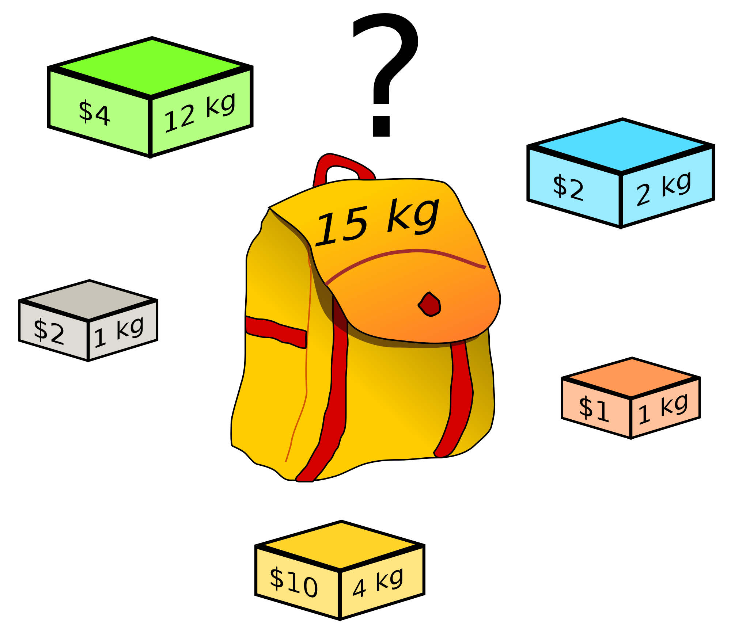
Задача за раницата
16

Slide 17
Задача за раницата
Дадени са N предмета с тегла w₁, w₂…, w_{N} и съответните им цени v₁,v₂ ..., v_{N}, както и раница, която може да издържи тегло W. Необходимо е да се намери подмножество от предмети, които могат да бъдат поставени в раницата и които в същото време да имат максимална цена.

Slide 18
Задача за раницата – динамично решение
Дефинираме рекурентна целева функция:
F(0) = 0; F(i) = max { c_{j} + F(i-m_{j}), j = 1, 2, ..., N, m_{j} <= i }, i > 0
Методът на динамичното оптимиране изисква последователно пресмятане на стойностите на F(i), като за това пресмятане се използват вече пресметнатите стойности за по-малки i.

Slide 19
Задача за раницата – динамично решение
Нека разполагаме с 8 предмета. Масивите m[i] и c[i] ще пазят съотвтно теглата и цените им.
N = 8;
index 0 1 2 3 4 5 6 7 8
m[MAXN] = {0, 3, 7, 6, 1, 2, 4, 5, 5};
c[MAXN] = {0, 5, 3, 9, 1, 1, 2, 5, 2}
M = 7;

Slide 20
Задача за раницата – динамично решение
Пресмятаме рекурентната целева функция за първите три предмета
Fn[0] = 0;
Fn[1] = max { c[4]+Fn[0] } = 1 /4/
Fn[2] = max { c[5]+Fn[0] } = 1 /5/
Fn[3] = max { c[1]+Fn[0], c[4]+Fn[2], c[5]+Fn[1] } = max{5,3,2} = 5 /1/

Slide 21
Задача за раницата – динамично решение
Пресмятаме рекурентната целева функция за останалите предмети
Fn[4] = max { c[1]+Fn[1], c[4]+Fn[3], c[6]+Fn[0] } = max{6,6,2} = 6 /1,4/
Fn[5] = max { c[1]+Fn[2], c[5]+Fn[3], c[6]+Fn[1], c[7]+Fn[0], c[8]+Fn[0] } = max{6,6,3,5,2} = 6 /1,5/
Fn[6] = max { c[3]+Fn[0], c[4]+Fn[5], c[5]+Fn[4], c[6]+Fn[2], c[7]+Fn[2], c[8]+Fn[1] } = max{9+0,1+5,1+6,2+1,5+1,2+1} = 9 /3/
Fn[7] = max { c[2]+Fn[0], c[3]+Fn[1], c[4]+Fn[6], c[6]+Fn[5], c[7]+Fn[2], c[8]+Fn[5] } = {5+0,9+1,1+9,2+6,5+1,2+6} = 10 /3,4/

Slide 22

Упражнения
Задачи върху динамично оптимиране
22

Slide 23
Редици от 0 и 1
Задача: От стандартния вход се въвежда цяло положително число N. На стандартния изход трябва да се отпечата колко на брой са редиците, с дължина N, съставени само от 0 и 1, в които няма две последователни 0.
x | x | x | ... | x

Slide 24
Редици от 0 и 1
Означаваме с B_{k} броя на редиците от разглеждания вид, които са с дължина k.
Ако за последен елемент изберем 1, то предишните k-1 елемента са някаква редица от разглеждания вид.
Броят н атези редици е : B_{k-1}
x | x | x | ... | 1

Slide 25
Редици от 0 и 1
Ако за последен елемент изберем 0, то на предпоследното място с номер k-1 задължително трябва да има 1. Тогава предишните k-2 елемента са някаква редица от разглеждания вид.
Броят на тези редици е: B_{k-2}
x | x | ... | 1 | 0

Slide 26
Редици от 0 и 1
В сила е следната рекурентната формула B_{k} = B_{k-1}+B_{k-2}
При k=1 B_{k} = 2
При k=2 B_{k} = 3
// с цикъл
b1=2;
b2=3;
for (i=3; i<=N; i++){
b=b2+b1;
b1=b2;
b2=b;
}
cout<<b;
// с рекурсия
intB(int k){
if(k==1) return 2;
if(k==2) return 3;
return B(k-1)+B(k-2);
}

Slide 27
Редици от 0 и 1
За пресмятане на големи стойности за N
Вече веднъж пресметнатите стойности се помнят в масив v[i]
//с масив
intB(int k){
if (v[k]==0) v[k]=B(k-1)+B(k-2);
return v[k];
}
const Nmax=21;
int v[Nmax];
void main(){
v[1]=2;
v[2]=3;
for(int i=3; i<Nmax; i++)
v[i]=0;
cout<<B(20);
}

Slide 28
Редици от 0 и 1
Дължина на редицата | Редици от разглеждания вид
1 | 0 1
2 | 0 1 1 0 1 1
3 | 1 1 0 0 1 1 1 1 1 1 0 1 0 1 0
…. | ….

Slide 29
4=1
Задача: Густаво знае да брои, но сега той се учи да пише числата. Като много добър ученик той е научил 1, 2, 3 и 4. Но той не осъзнава, че 4 е различно от 1. Въпреки това той се забавлява с една игра, в която съставя числа от тези цифри и смята сбора на цифрите. Например :
132 = 1 + 3 + 2 = 6
112314 = 1 + 1 + 2 + 3 + 1 + 1 = 9 (запомнете, че Густаво мисли, че 4 = 1)

Slide 30
4=1
Да се напише програма, която извежда броя на числата, чиято сума е равна на S. На стандартния вход се въвежда едно цяло число S.
S=2
2
11
41
44
14

Slide 31
4=1
Нека в масив b[] пазим броя на числата, чиято сума е равна на S.
Тогава b[i] = 2*b[i-1] + b[i-2] + b[i-3];
(n-1)+1
2
S
(n-2)+2
(n-3)+3

Slide 32

Двумерно динамично оптимиране
32

Slide 33
Двумерно динамично оптимиране
Основополагаща­ идея, на която е базиран методът на динамичното оптимиране - произволна част от оптимална траектория също е оптимална траектория.
А
Оптимален начин да стигнем от т.А до т.В?
С
В

Slide 34
Двумерно динамично оптимиране
Понятието оптимален - най-къс път, който може да се осъществи или минимален разход на гориво, ако движението се извършва с превозно средство.
А
С
В

Slide 35
Двумерно динамично оптимиране
y
В
x
С
Ако f(x)<f(z), то f(x)+f(y)<f(z)+f( y)
z
А

Slide 36
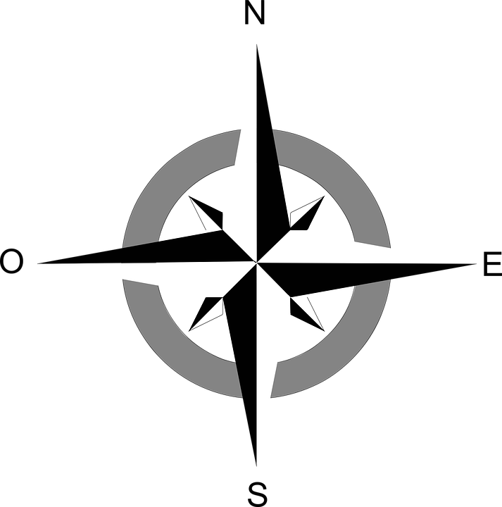
Задача за пешеходеца
Динамично решение
36

Slide 37
Задача за пешеходеца
Пешеходец трябва да започне движението си от т. А и да отиде до т. В, като спазва правилото, че от всяко кръстовище може да тръгне или на север или на изток. За преминаването на всяка отсечка от улица, заключена между две кръстовища, се заплаща определена такса. Какъв маршрут да се избере, така че общата платена сума да е минимална?

Slide 38
Задача за пешеходеца
Фор­мулираме една фамилия от подзадачи
за всяко кръстовище (i, j) означаваме с v[i][j] оптималното решение на задачата за намиране на маршрут с минимална такса, тръгвайки от т. А и стигайки до кръстовището с координати (i, j).
v[0][0] = 0, тъй като цената за преминаване от т. А до същата точка е нула.
v[0][1] e равно на таксата за преминаване по отсечката от т. А до съседното й кръстовище с координати (0,1)
последователно прес­мятаме стойностите на v[i][j] чрез запълването на този масив по редове. Първо зареждаме стойности в v[0][0], v[0][1], ... , v[0][N], след това в v[l][0], v[1][1], ... , v[l][N] и т. н.). Получаваме v[N][N].

Slide 39
Задача за пешеходеца
З
|yx|?|zx|
y(i-1, j)
x(i, j)
И
|yx|
|zx|
z(i, j-1)
A

Slide 40
Задача за пешеходеца
a[i][j] - таксата за преминаване по вертикалната отсечка от кръстови­ще (i, j-1) до кръстовище (i, j),
с b[i][j] - таксата за преминаване по хоризонталната отсечка от (i-1 ,j) до (i, j).
v[i][j] = min{v[i][j-1]+a[i][j], v[i-1][j] + b[i][j]}
v[i][0] = v[i-1][0] + b[i][0] - рекурентна зависимост за първия ред
v[0][j] = v[0][j - 1] + а[0][j] - рекурентна зависимост за първия стълб

Slide 41
Задача за пешеходеца
За да получим самия маршрут:
при зареждането на всяка от стойностите на v[i][j] , запомняме откъде е получена тази стойност; по-точно - при кой от двата случая е бил достигнат ми­нимумът: дали при идване „отдолу“ или при идване „отляво“ върху кръстовището (i, j).
използваме допълнителен масив w[i][j], чиито елементи да зареждаме с 1, ако в точката (i,j) оптималният маршрут е дошъл „отляво“ и с 0, ако в същата точка оптималният маршрут е дошъл „отдолу“. Освен това за начална стойност присвояваме w[0] [0]=-1.

Slide 42

Обобщение
Динамичното оптимиране
решава подзадачи, които се припокриват
избира оптималните решения на подзадачите
комбинира оптималните решения на подзадачите и получава оптимално общо решение

Slide 43



Министерство на образованието и науката (МОН)
Настоящият курс (презентации, примери, задачи, упражнения и др.) е разработен за нуждите на Национална програма "Обучение за ИТ кариера" на МОН за подготовка по професия "Приложен програмист"
Курсът се разпространява под свободен лиценз CC-BY-NC-SA

